Slide 1
Мероприятие, направленное на патриотическое воспитание подрастающего поколения:
«Вспомним, ребята, мы Афганистан»
Государственное бюджетное профессиональное образовательное учреждение Владимирской области
«Владимирский базовый медицинский колледж»
Разработала: студентка 3 курса
Данильцева Анастасия
Руководитель: преподаватель психологии
Кудакина Т.К.
2020 – 2021 уч. год

Slide 2
Цель мероприятия:
Показать значимость военных действий не только в Великой Отечественной Войне, но и в Афганистане.
Помочь студентам в выработке духовных ценностей подлинного, нравственного характера.
Сформировать чувство любви и патриотизма к своей Родине.
Раскрыть творческий потенциал студентов.
Закрепить связь поколений – молодых поколений медицинских работников и ветеранов.
Задачи:
Поддержка и развитие традиций проведения студенческих творческих конкурсов-фестивалей.
Выявление талантливой молодежи, создание условий для реализации ее творческого потенциала.
Повышение уровня художественного творчества участников фестиваля.

Slide 3
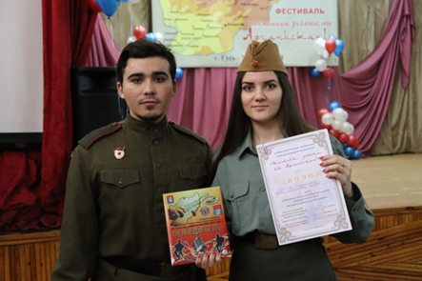
19 февраля 2019 года в Гусевском стекольном колледже состоялся традиционный областной конкурс солдатской и военно-патриотической песни «Вспомним, ребята, мы Афганистан».
В конкурсе приняли участие студенты из 23 колледжей Владимирской области. Организаторами фестиваля традиционно выступили департамент образования областной администрации, администрация города Гусь-Хрустальный, Гусевский стекольный колледж и городская организация «Российского союза ветеранов Афганистана». Почётными гостями мероприятия были воины-интернационалисты. Помогали организовывать конкурс участники #МолодёжкиОНФ.
Самостоятельно подобранная программа патриотической композиции делает ее неповторимой и носит отпечаток индивидуальности. На протяжении всего выступления программу сопровождали презентации, посвященные военным действиям. Было заметно, что студенты выступают по собственному желанию, вдохновению и с полной отдачей. Что делает настоящее мероприятие еще более ценным для патриотического воспитания молодежи.
Подобное мероприятие имеет огромное значение в деле патриотического воспитания. Мы рады отметить тот вклад, который привнесли студенты-медики в мероприятие, посвященное 30-летию с момента вывода Советских войск из Афганистана. Очень заметна и нужна та связь поколений, которая наблюдалась на этом празднике. Передача бесценного опыта молодым – главная задача подобных мероприятий.

Slide 4
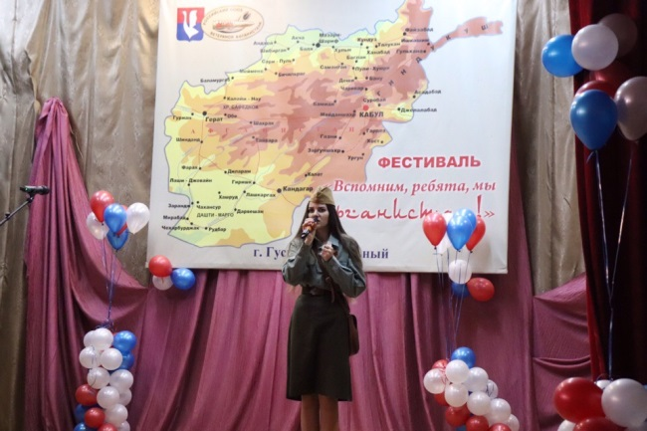
Традиционный областной конкурс солдатской и военно-патриотической песни «Вспомним, ребята, мы Афганистан»
(звучит фон)
Этот год объявлен годом театра, поэтому сегодня, студенческий театр «ВДОХНОВЕНИЕ» представляет Вам патриотическую композицию.
(звучит фон)
Извещение
Ваш муж, Терентьев Федор Николаевич, уроженец Ивановской области в бою за социалистическую Родину, верный военной присяге, проявив геройство и мужество, пропал без вести. Пропал…
стих
Так больно, так страшно остаться отныне одной,
Мою душу сжимают воспоминанья и нежный голос твой.
Так больно, так страшно…Война разлучает сердца,
Но знай, мой любимый, я буду ждать, буду ждать тебя всегда.

Slide 5
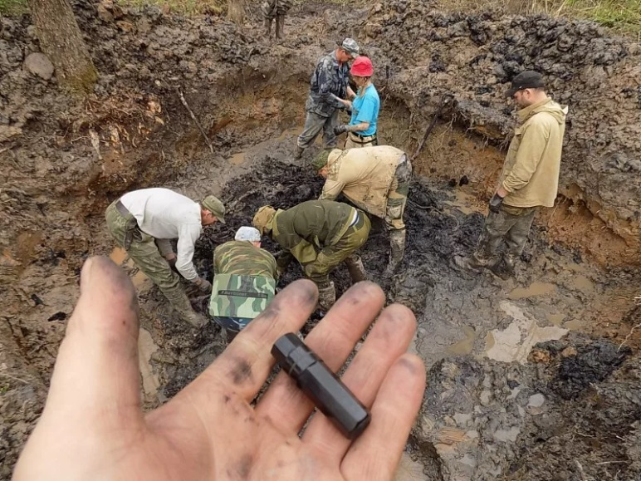
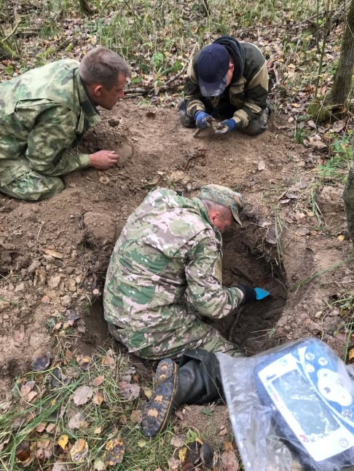
Поисковые отряды наши дни
Каждому поисковику раз в жизни приходилось отвечать на вопрос, почему и зачем вы этим занимаетесь? Простой, на первый взгляд, вопрос, но вот как на него ответить? Мы не так часто задумываемся об этом, ведь по сей день у нас есть миссия! Она очень сложная и ответственная. Главное для нас - вернуть солдата домой, а также напомнить и рассказать, через что прошли те, кто остался на поле боя с 41 по 45 год. Помните! Война не закончена, пока не будет похоронен последний солдат.

Slide 6
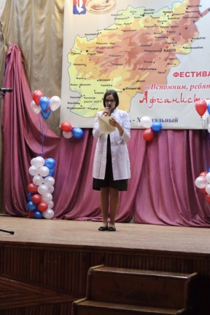
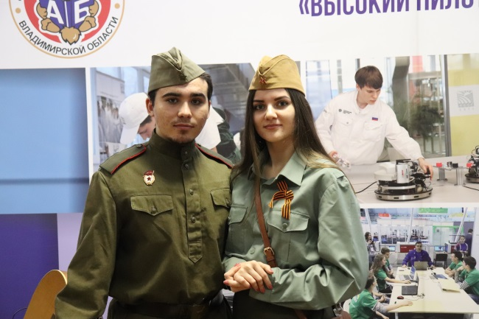
Отрывок из фронтового письма
Милая Лидочка! Я не знаю, прочитаешь ли ты когда-нибудь эти строки? Но я твердо знаю, что это последнее мое письмо. Сейчас идет бой жаркий, смертельный. Наш танк подбит. Кругом нас фашисты. Весь день отбиваем атаку. Мы не думаем о спасении своей жизни. Мы воины и не боимся умереть за Родину. Хорошо умирать, когда знаешь, что там, далеко, есть близкий тебе человек, он помнит обо мне, думает, любит. «Хорошо любимым быть…»

Slide 7
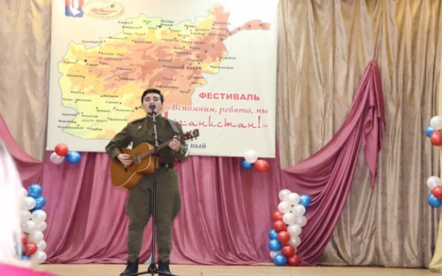
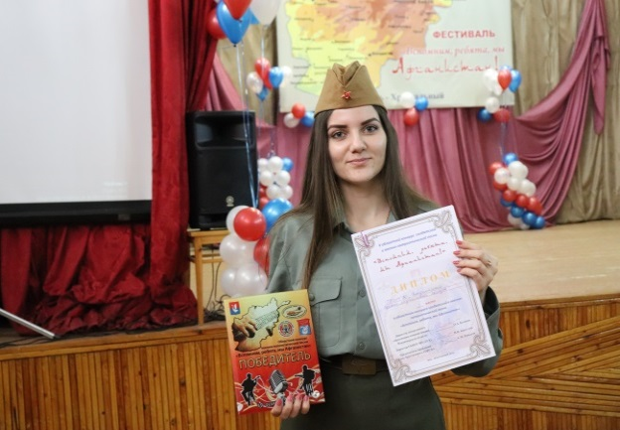
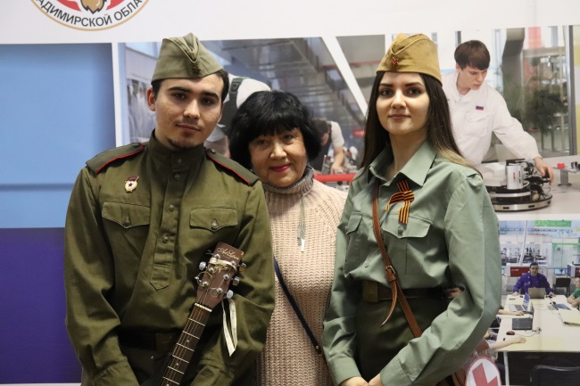
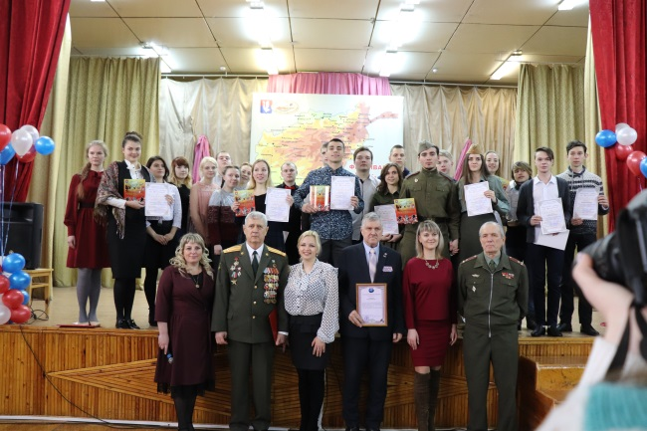
Песня «Я убит подо Ржевом»
Я убит подо Ржевом,
В безымянном болоте,
В пятой роте,
На левом,
При жестоком налете.
Я не слышал разрыва
И не видел той вспышки, -
Точно в пропасть с обрыва -
И ни дна, ни покрышки.
И во всем этом мире
До конца его дней -
Ни петлички,
Ни лычки
С гимнастерки моей.
Я - где корни слепые
Ищут корма во тьме;
Я - где с облаком пыли
Ходит рожь на холме.

Slide 8
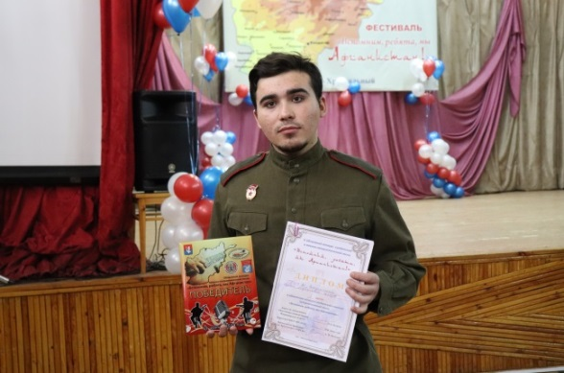
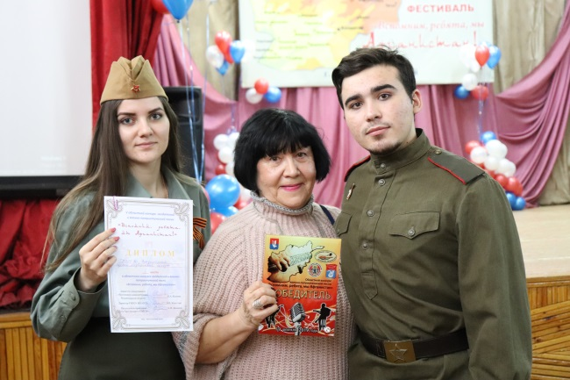

Я - где крик петушиный
На заре по росе;
Я - где ваши машины
Воздух рвут на шоссе.
Где - травинку к травинке -
Речка травы прядет,
Там, куда на поминки
Даже мать не придет.
И у мертвых, безгласных,
Есть отрада одна:
Мы за родину пали,
Но она - спасена.
Наши очи померкли,
Пламень сердца погас.
На земле на проверке
Выкликают не нас.
Нам свои боевые
Не носить ордена.
Вам все это, живые.
Нам - отрада одна,
Что недаром боролись
Мы за родину-мать.
Пусть не слышен наш голос,
Вы должны его знать.

Slide 9
У каждой войны есть свой Герой! 15 февраля исполнилось 30 лет с момента вывода Советских войск из Афганистана, приближается 74 годовщина Победы в Великой Отечественной Войне. Мы должны помнить всех, кто прошел через войну. Их смелость достойна увековечения. Памятные места не должны быть забыты. Сегодня в зале присутствуют ветераны Афганской войны. Спасибо Вам за мирное небо!

Slide 10
И конечно же нельзя не вспомнить тех, кто был ангелами
на Афганской войне!
Они спасали наших ребят не жалея своего здоровья и сил. Оказывали первую помощь, лечили от инфекционных заболеваний и доставляли раненных в Союз.
Совершали невозможное и были волшебниками.
Они совершали невозможное и благодаря им тысячи ребят вернулись домой живыми!
И днём и ночью они стояли на боевом посту. Они проводили сложнейшие операции. Они были ангелами на Афганской войне.
Они лечили местное население, оказывали первую помощь, выезжали с агит бригадами в кишлаки. Они так же подвергали себя опасности. И оказывались в подбитых вертолетах и БТРах.
ОНИ – АНГЕЛЫ АФГАНСКОЙ ВОЙНЫ!
ОНИ – МЕДИКИ!

Slide 11
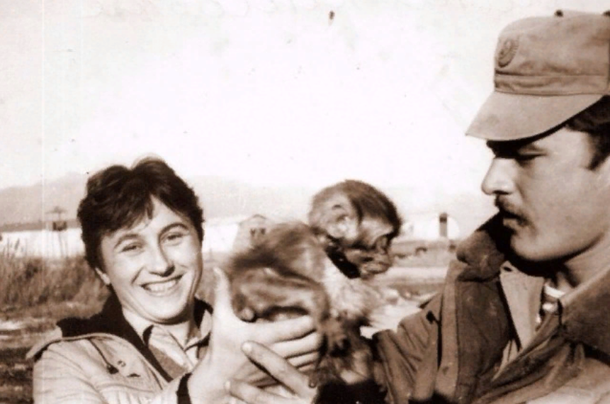
1. Джелалабад военно-полевой госпиталь особо-опасных инфекционных заболеваний N 834
Маргарита ПОДРЕЧНЕВА (МУСАЛАЕВА) медсестра

Slide 12
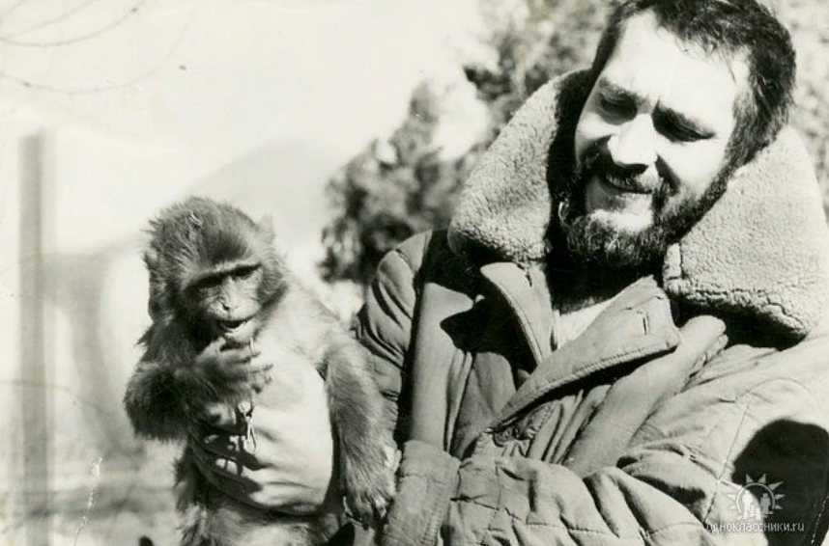
2. Начмед "Тибета" к.м.н. Игорь Катаев с Федей
Из архива Александра УКОЛОВА, Афганистан - Джелалабад 1981

Slide 13
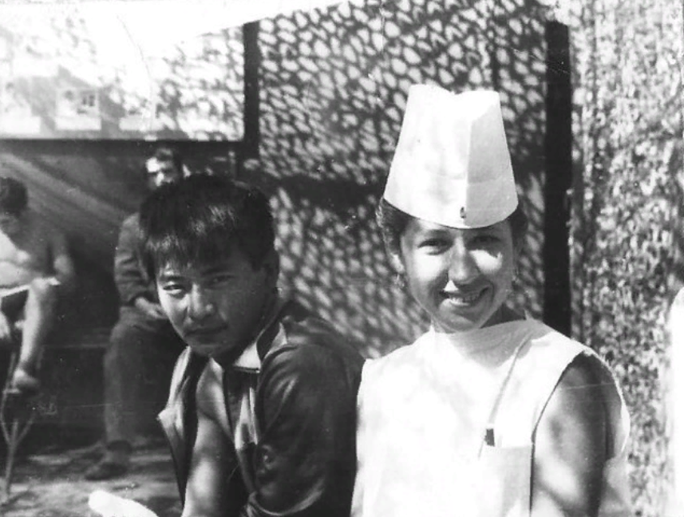
3. Тамара Будник и Саша Ли на территории хирургического отделения
Из архива Тамары БУДНИК, Джелалабад, медрота 66-й OМСБр

Slide 14
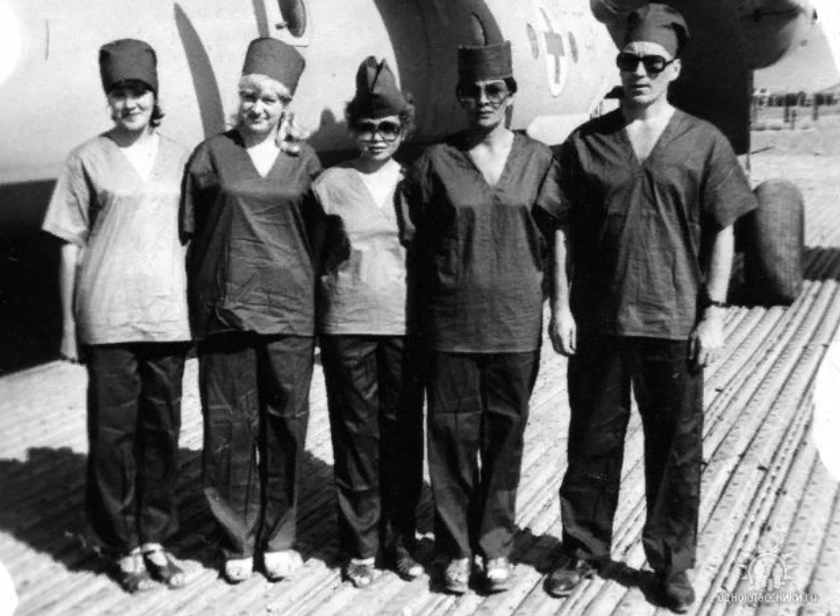
4. Медицинский экипаж самолета Ан-26 "Спасатель" (борт. номер 07) - Первая бригада медиков
Слева направо: операционная медсестра Елена Мадодова, рентгенолаборант Липинская Валентина, анестезиолог Кунгожанова Халамхас, врач-анестезиолог Мороз Людмила, командировочный хирург из Москвы (фамилия отсутствует).

Slide 15
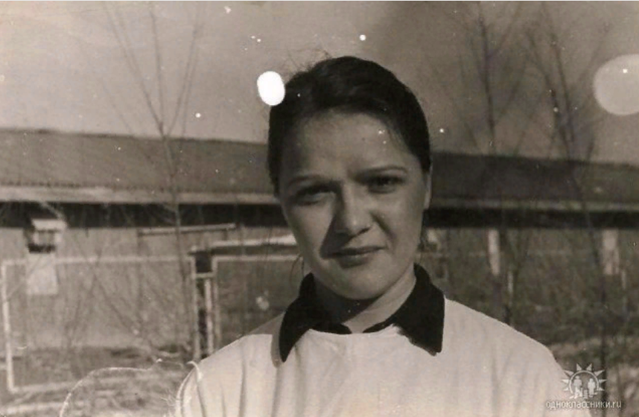
5. Баграм, младшая медсестра военно-полевой инфекционный госпиталь
Из архива Евгении (Татьяны) СТЕПАНЮК (РОХМАНОВОЙ)

Slide 16
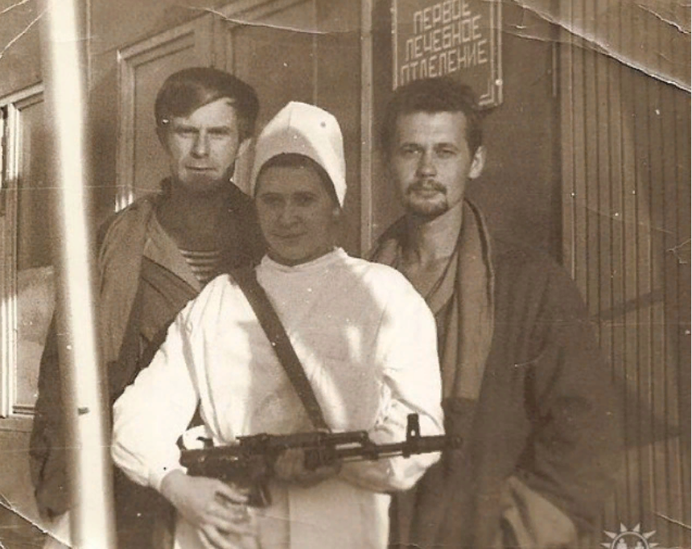
6. Баграм, инфекционный госпиталь в/ч пп 91860
Из архива Галины ШАРИПОВОЙ

Slide 17
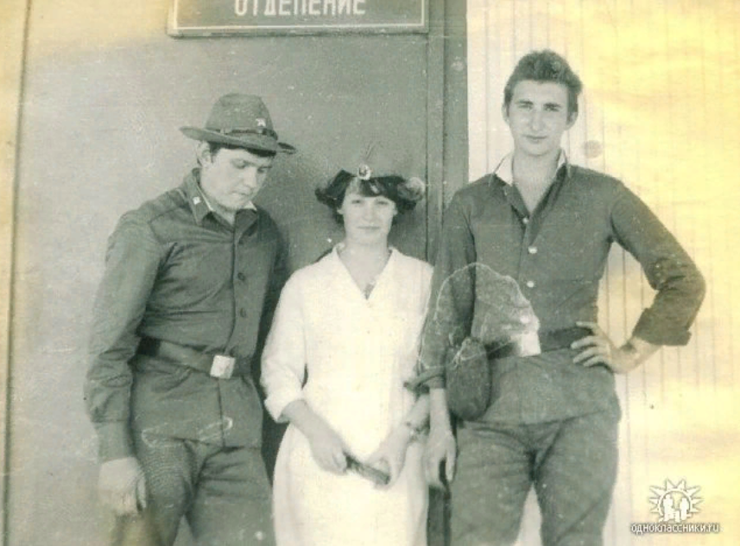
7. Госпиталь Пули-Хумри
Слева ротный айболит Иван Кипин, имя медсестры не известно, солдат справа - так же судьба не известна. Из архива Сергея ВЛАСОВА

Slide 18
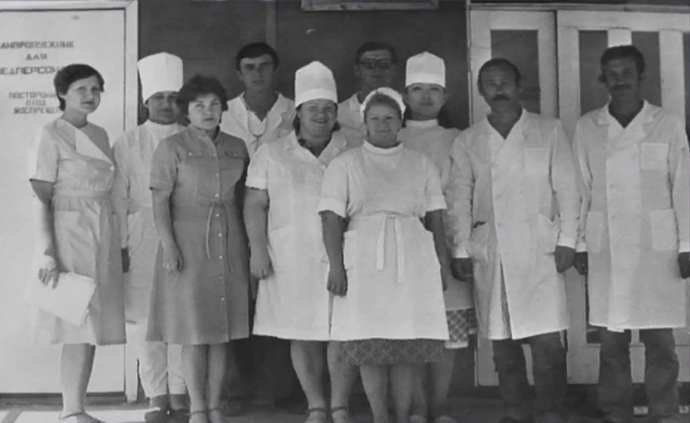
8. Фотография на память
Из архива Людмилы СТАРКОВОЙ Баграм, ст. медсестра, 1-е отделение инфекционного госпиталя. После Чарикар, ст. прапорщик, фельдшер, 45-й отдельный инженерно-сапёрный полк

Slide 19
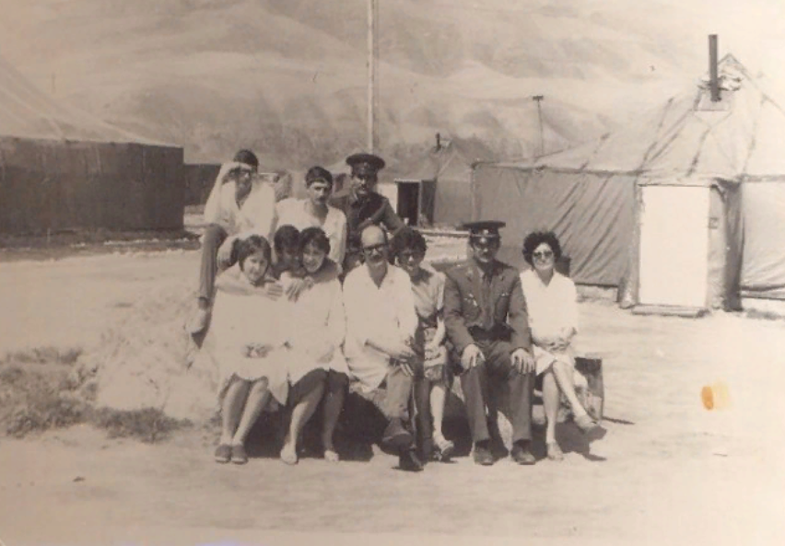
9. Файзабад - полковой медицинский пункт
Из архива Нины ПАНТЮХИНОЙ (КОСОВОЙ)

Slide 20
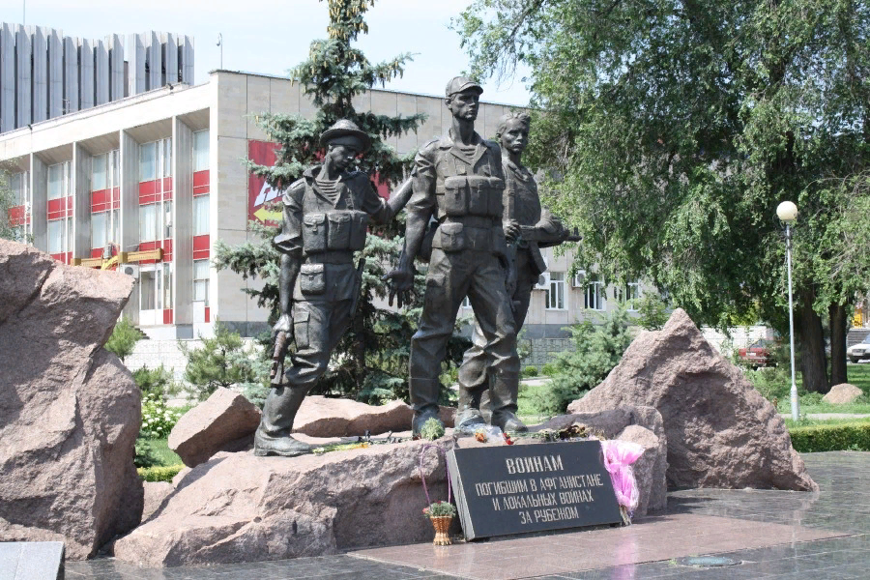
За период военных действий в Афганистане, выполняя врачебный долг, погибли 46 офицеров медицинской службы.
"Поставим памятник врачам,
Как ставим памятник солдатам.
Мы доверяли их рукам,
Вверяли жизни в медсанбатах.
Поставим памятник врачам
За то, что в битвах погибали
И истекали кровью там,
Где кровь солдатам отдавали.
Поставим памятник врачам
За верность совести и долгу,
Что шли навстречу всем смертям
Дорогой огненной и долгой.
Поставим памятник врачам
Среди священных обелисков.
Пусть память сохранит векам
Далекое, что было близким.
Поставим памятник врачам!"
врач Е.Аристов, посвятил этот стих всем павшим на той далекой войне.

Slide 21
Заключение
Афганская война – один из этапов гражданской войны в Афганистане, ознаменованного присутствием на территории этой страны военного контингента советских войск. В данном конфликте принимали участие вооруженные силы правительства ДРА с одной стороны и вооруженная оппозиция (моджахеды или душманы) – с другой. Борьба велась за полный политический контроль над территорией Афганистана. В военный конфликт оказалась непосредственно втянута и Советская Армия, введенная в страну по решению Политбюро ЦК КПСС для поддержки кабульского правительства. Моджахедам в ходе конфликта поддержку оказывали военные специалисты США, ряды европейских стран – членов НАТО, Китая, а также пакистанские спецслужбы.
Таким образом, кризис был вызван, с одной стороны, внутренним фактором - непродуманной и подогнанной под марксистские догматы модернизацией афганских социально-политической и экономической структур, и, с другой, внешним и наиболее важным фактором - вводом советских войск в декабре 1979 года.
Оценивая последствия афганской войны, можно отметить, что выгоды от вмешательства оказались ничтожно малы в сравнении с ущербом, нанесенным национальным интересам СССР и России.

Slide 22
Спасибо за внимание!

